Slide 1

Analytics para área da saúde

Slide 2

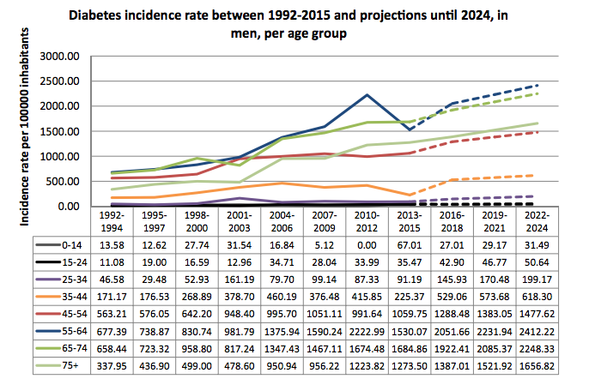
Séries Temporais
Em estatística, econometria, matemática aplicada e processamento de sinais, uma série temporal é uma coleção de observações feitas sequencialmente ao longo do tempo.
É uma sequência de realizações (observações) de uma variável ao longo do tempo. Dito de outra forma, é uma sequência de pontos (dados numéricos) em ordem sucessiva, geralmente ocorrendo em intervalos uniformes.
Séries temporais são o resultado da soma ou da multiplicação de tendência, sazonalidade, ciclo e aleatoriedade.

Slide 3
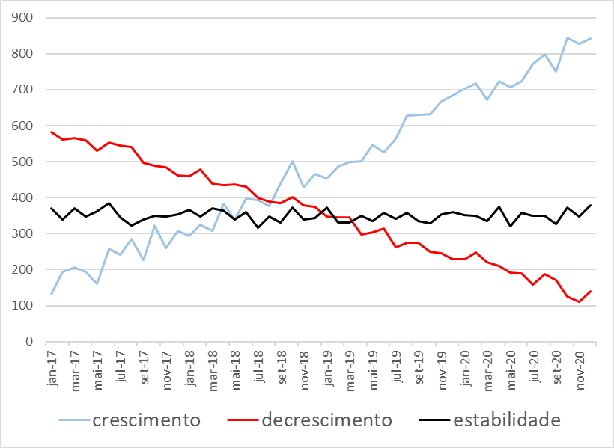
Tendência
É a medida da taxa de crescimento de uma série temporal. Capta elementos de longo prazo relacionados com a série de tempo. A tendência de uma série de dados pode ser de crescimento, decrescimento ou estabilidade.
Exemplos de séreies temporais:
Produto interno bruto (PIB).
Preços de ações.
Prevalência de diabetes.
Quantidade de infectados por um virus.

Slide 4
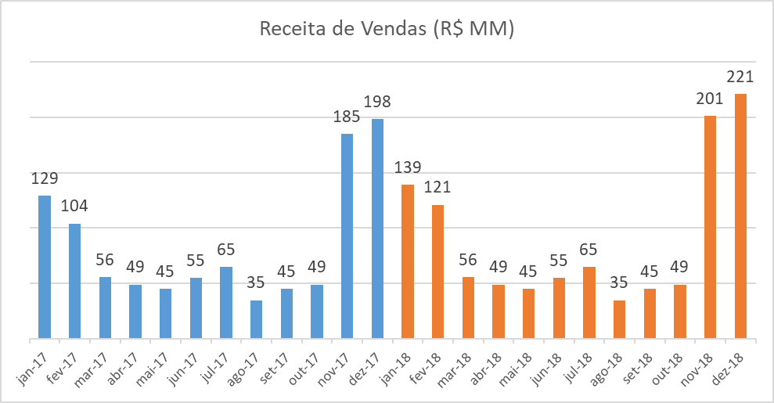
Sazonalidade
Captura elementos regulares ao longo do tempo, em torno de uma linha de tendência.
Alguns exemplos de sazonalidade:
Receita de vendas do varejo em festas de final de ano, meses de férias e feriados prolongados.
Incidência de gripe e síndromes respiratórias durante o inverno e outono.
Procura por academias durante o inverno.

Slide 5
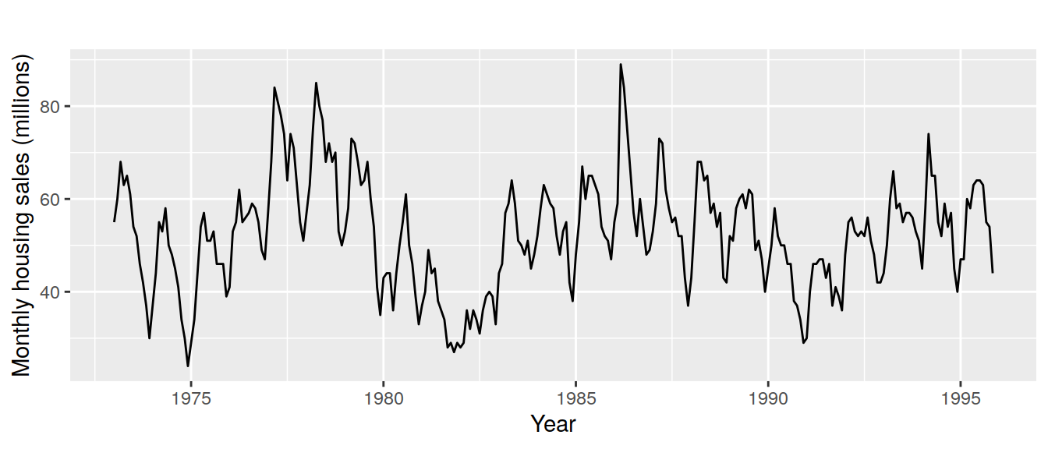
Ciclo
Captura elementos mais ou menos regulares em torno de uma linha de tendência e apresentam fatores diferentes da sazonalidade. Em geral, ocorrem durante um longo intervalo de tempo, e os intervalos de tempo entre picos sucessivos ou passagens de um ciclo não são necessariamente os mesmos.
Exemplos de ciclo em series temporais:
Ciclo econômico de um país.
Ciclos metereológicos.
Ciclos de epidemias.

Slide 6
Aleatório
Captura elementos variados que não possuem uma causa específica e que não foram capturados pelas componentes anteriormente explicitadas (tendência, sazonalidade e ciclos).
Exemplos de aleatoriedade:
Comportamentos e atitudes individuais de consumidores.
Variações estocásticas observadas em um determinado fenômeno natural.
Eventos inesperados.

